Slide 1

Game: Sky Life
Проект Николаевой Марии

Slide 2
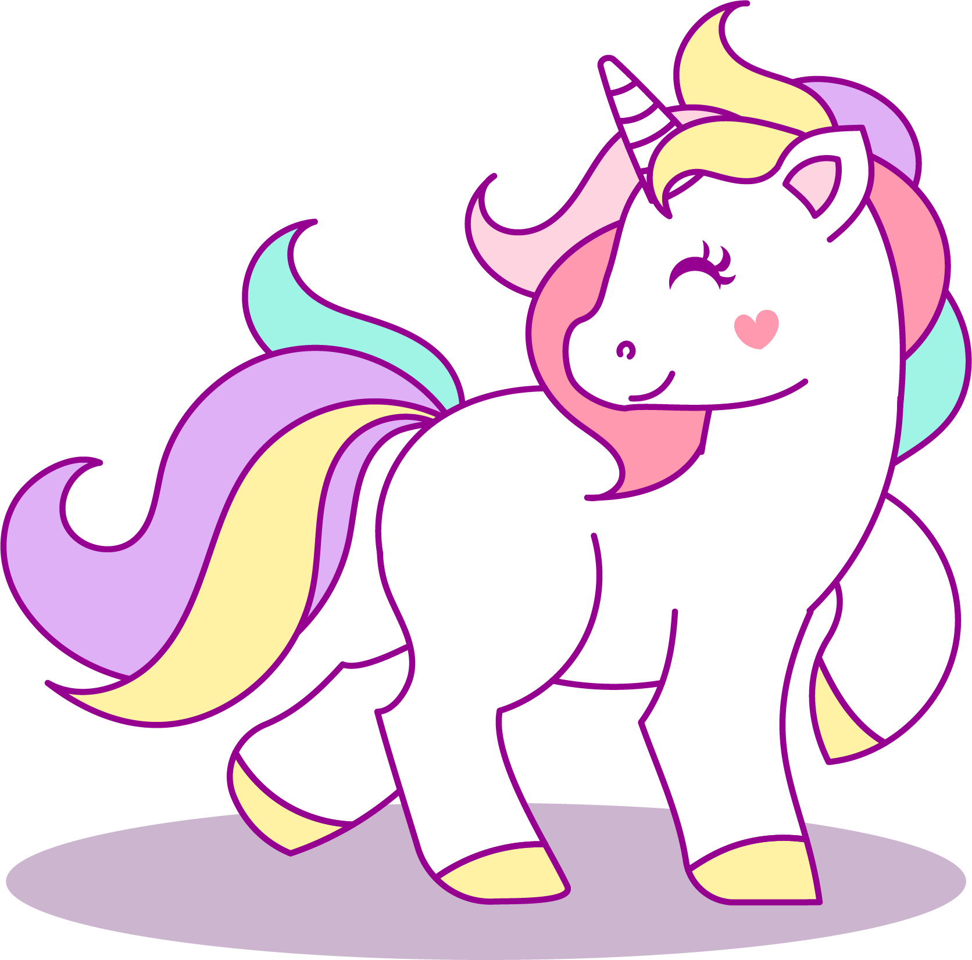
Сюжет
Игра переносит игрока в небесный мир, где ему предстоит добраться до золотого приза минуя бомбы и грозовые тучи.
Всего в игре 5 разных уровней примерно одинаковой сложности, уровни генерируются рандомно после прохождения предыдущего. В игре нет логического завершения, поэтому можно играть бесконечно и создавать всё новые уровни.

Slide 3
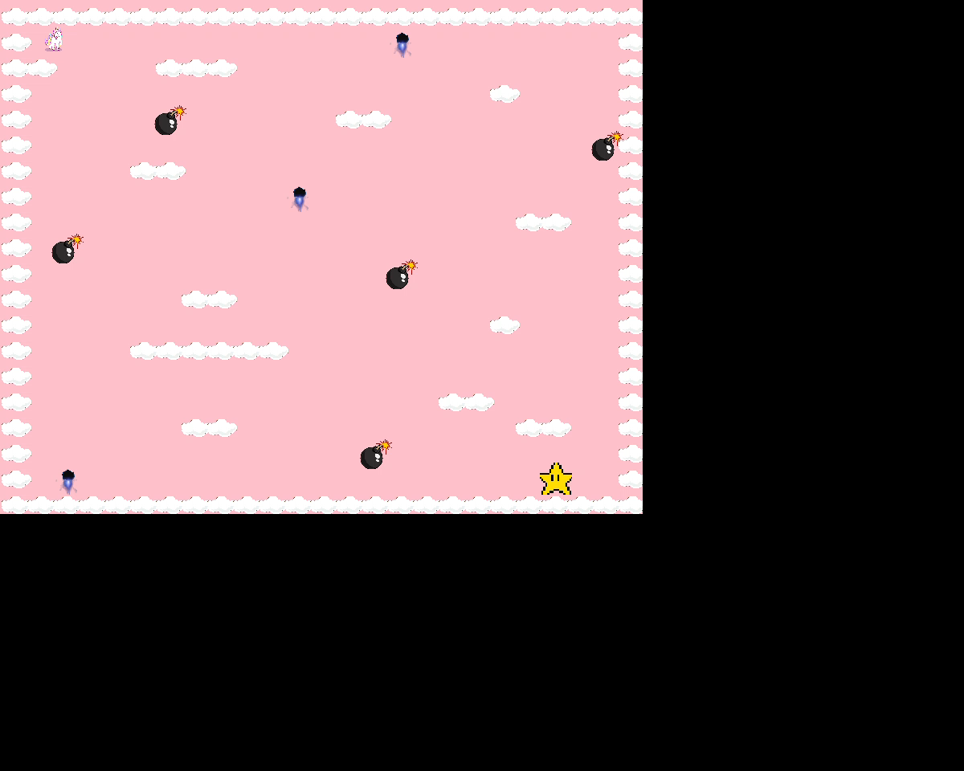

Slide 4
Используемые технологии
Библиотека random для случайной генерации уровней
Спрайты для красивого интерфейса
Отрисовка уровней с помощью текста из #,.,*
Обработка нажатий клавиш
Текстовая заставка при прохождении уровня

Slide 5
Перспективы
Создание большего количества уровней
Создание начальной заставки игры
Оптимизация перехода на следующий уровень

